Slide 1




МАСТЕРСКАЯ
«ПРОДЮСЕРЫ ПОДКАСТА»
Обсуждаем проблемы и меняем мир

Slide 2

Что будет на мастерской?
Подкасты в России набирают обороты, в большинстве случаев они заменили радио и даже телевидение. Исследователи медиа сообщают, что за последние 4 года количество слушателей подкастов увеличилось в три раза и эта тенденция сохраняется.
Мастерская подкастов, несмотря на то, что её итогом является создание подкастов, поможет не только освоить навыки работы с техникой, текстами и ведения беседы, но еще - это повод исследовать потребности своих сверстников и глубже погрузиться в волнующие их темы (например, выбора дальнейшей профессии).
https://rost.vbudushee.ru/

Slide 3

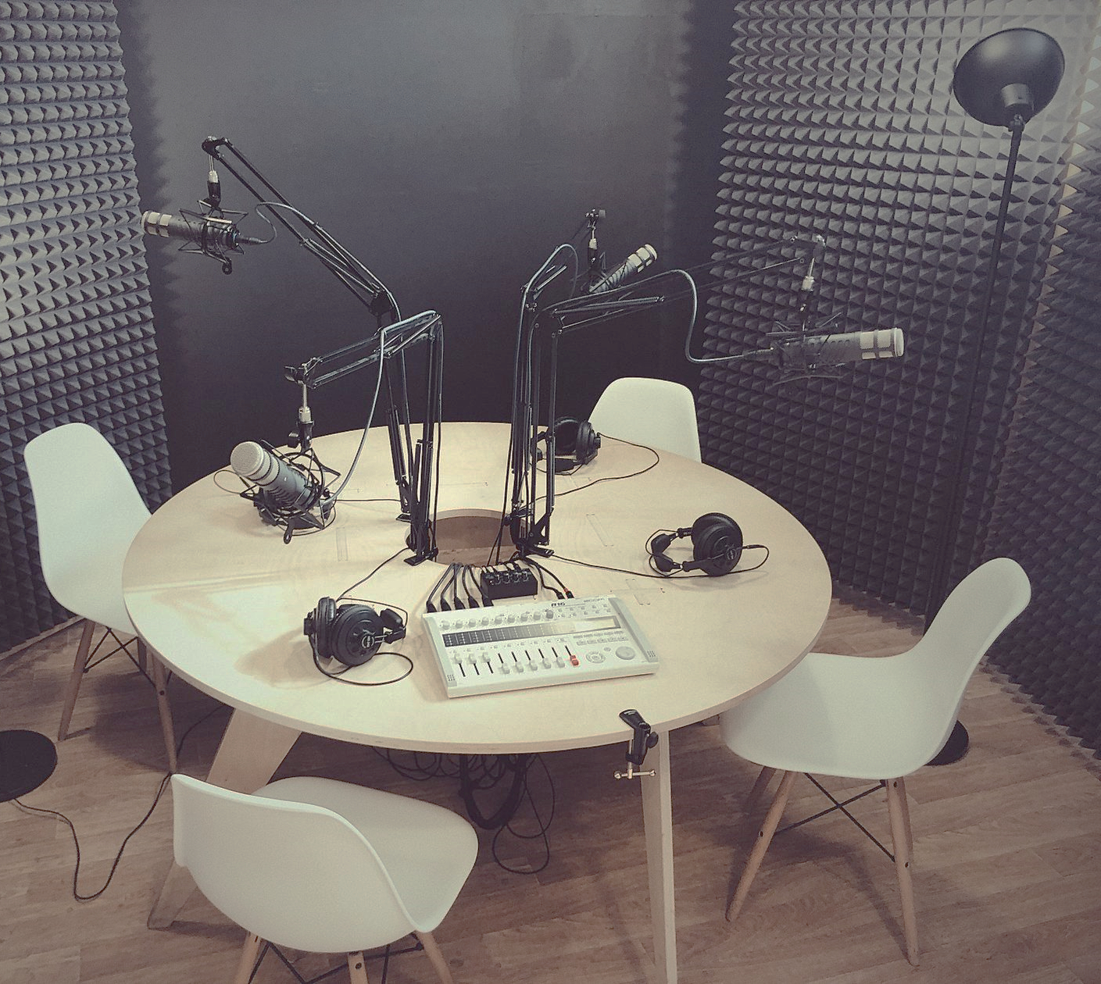
А что вообще за «подкаст»?
Подкасты похожи на радио- или телепередачи, только удобнее. Они доступны в любое время и в любом месте онлайн, а слушать их можно не отвлекаясь от повседневной рутины.
Создать свой подкаст можно в любом месте: и специально оборудованной студии, и в месте, на первый взгляд, не предназначенной для этого (например, в школьной библиотеке). Да, для создания качественного продукта придется проделать большую работу, но это точно стоит того!
Попробуем подключиться?

Slide 4






Как понять, подходит ли мне мастерская?
Я люблю слушать подкасты
Мне нравится обсуждать сложные ситуации и проблемы
Я хочу научиться кратко доносить свою мысль
Я хочу научиться говорить так, чтобы меня понимали
Я хочу познакомиться с интересными людьми
У меня есть волнующие темы, которые требуют обсуждения

Slide 5
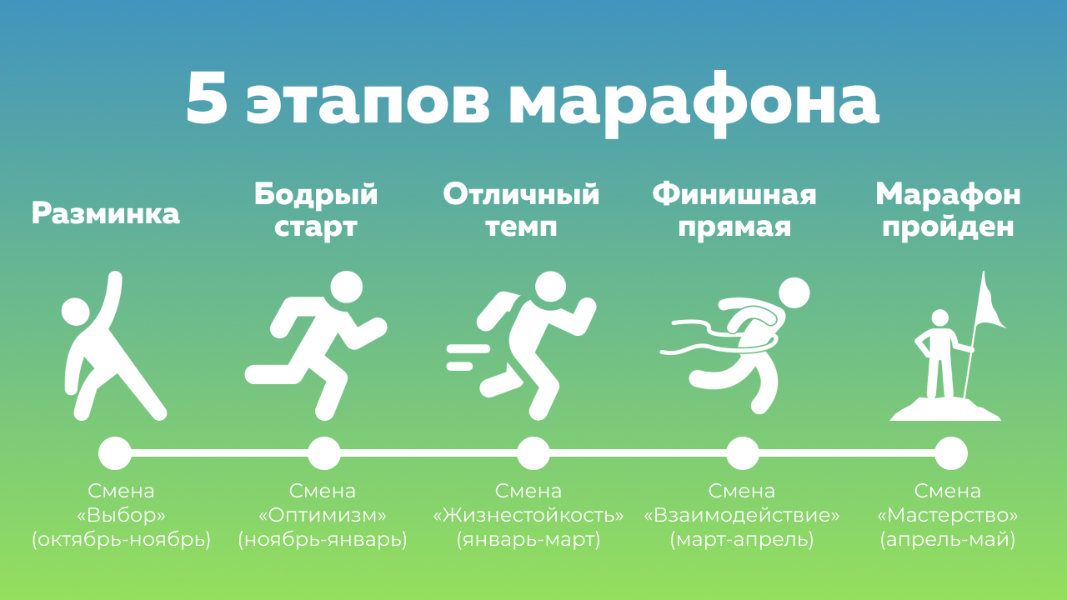

Slide 6
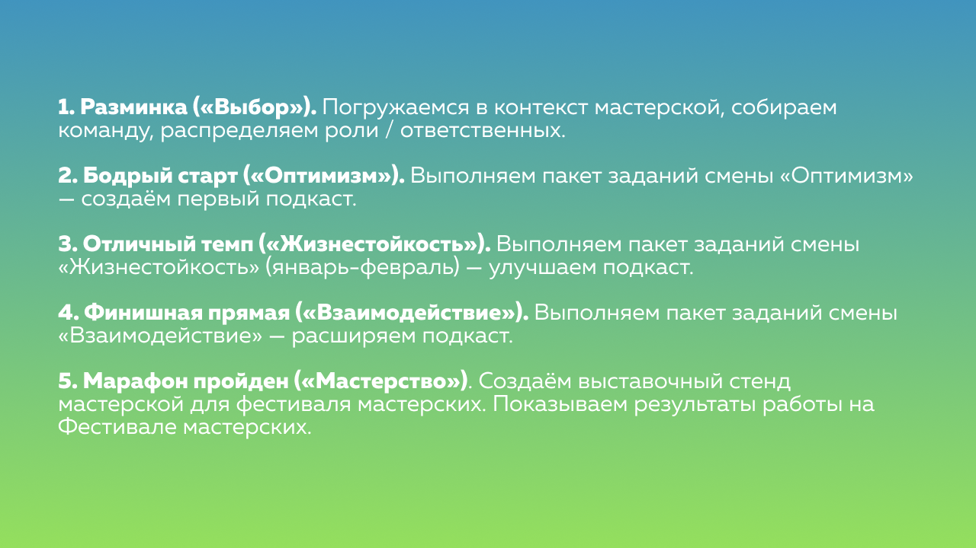

Slide 7

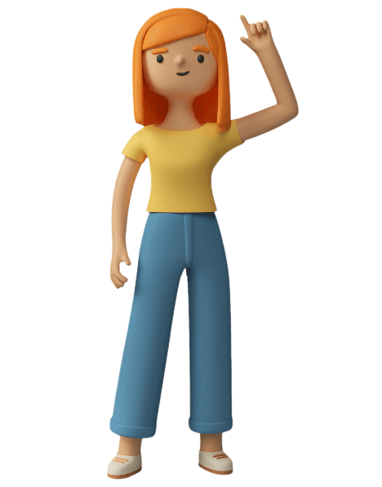
Чему вы научитесь?
Продумывать концепцию и разрабатывать идеи подкастов
Составлять контент-планы для шоу и сценарии выпусков
Монтировать звук и придумывать саунд-дизайн
Создавать звуковые студии из подручных средств
Представлять свой проект для разной аудитории

Slide 8

Все полезные ссылки в одном месте
Пример подкаста: МамПапКаст
https://vbudushee.ru/library/podkast-dlya-roditeley-mampapkast/
Игра «4 сезона». Покажи, на что ты способен
https://youcan.vbudushee.ru/
Цифровой образовательный ресурс
КРОНА Junior (schoolnano.ru) http://conference.schoolnano.ru/junior
Цифровой образовательный ресурс «Цифровой Наноград». Конференция «КРОНА Junior»
Образовательные ресурсы (nano-grad.ru) https://nano-grad.ru/academy/courses/?type_id=5

Slide 9
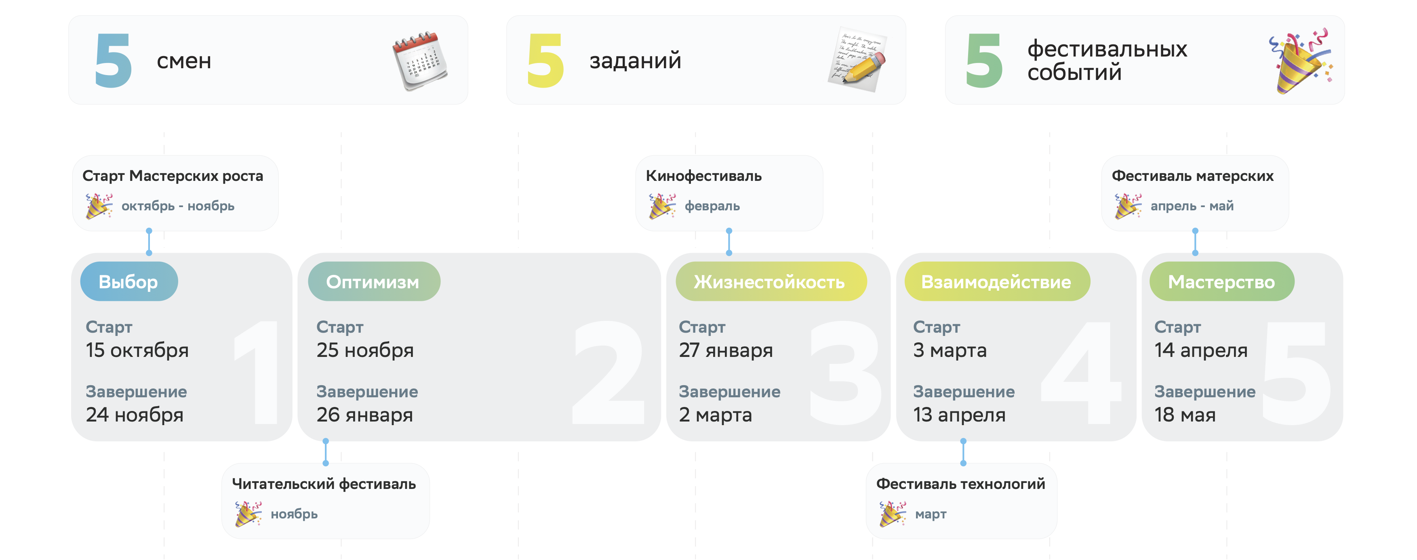
События года для всех мастерских

Slide 10
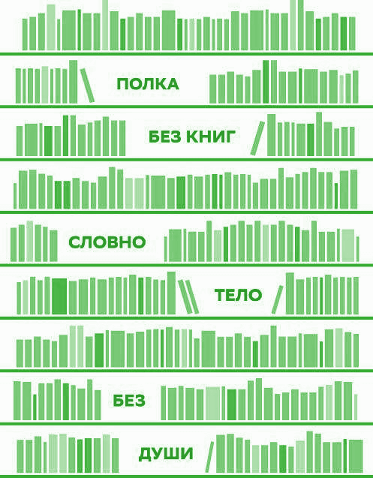
Мастер-полка
Здесь собираются книги, которые вы зарабатываете, выполняя задачи мастерской.
Благодаря вам в школьной библиотеке появляются новые, хорошие книги.
Их сможет прочесть каждый, кто хочет научиться делать выбор, развить в себе оптимизм, сформировать жизнестойкость или просто получить удовольствие от увлекательного чтения.

Slide 11
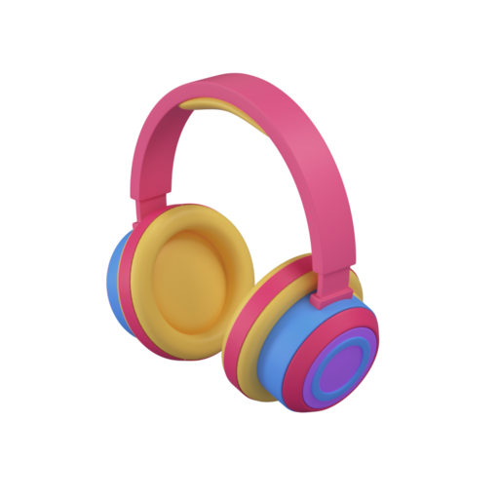
В качестве напутствия
Умение красиво говорить, ясно излагать свои мысли – универсальный навык, который помогает в повседневной жизни добиваться поставленных целей.
Но еще более нужный навык – умение слушать и слышать собеседника.
Мастерская подкастов как раз может помочь вам и с одним, и с другим.

Slide 12

Всегда на связи
Автор-эксперт мастерской
Штанюк Андрей Олегович
shtanyuk@schoolnano.ru
TG: @ShtanyukAO

